Slide 1

مصادر المعلومات الأطفال والشباب
المستوى السابع / العام الجامعي1435/1436هـ
أستاذةالمقرر:
د/ أميمه كمال الدين حسن

Slide 2
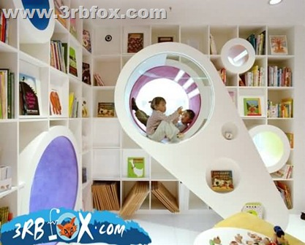
المحاضرة رقم (1)
خصائص تلاميذ المرحلة الابتدائية ودور المدرسة والمكتبة
في تنمية القدرات العقلية واللغوية لدى أطفال هذه المرحلة

Slide 3
حق الطفل في التعليم والمعلومات
يعتبر الطفل هو محور العملية التعليمية، وعلى التربية أن تنطلق في استراتيجياتها من واقعه، وأن تستجيب لخصائص نموه واحتياجاته في كل مرحلة من مراحل هذا النمو،
و في ذلك تأكيد وإثبات لحقه في التعليم والمعلومات وفق ما جاء في الإعلان العالمي لحقوق الطفل ، الذي أقر أن للطفل الحق في الحصول على وسائل التعليم الإجباري والمجاني ، كما يجب ان تتيح له هذه الوسائل ،ما يرفع من مستوى ثقافته العامة ،ويمكنه من أن ينمي قدراته ، وحسن تقديره للأمور ،وشعوره بالمسئولية الأدبية والاجتماعية ،لكي يصبح عضواً نافعا في المجتمع ..

Slide 4
خصائص تلاميذ المرحلة الابتدائية
عمد علماء النفس إلى تقسيم مراحل الطفولة إلى خمس مراحل، ويعد هذا التقسيم على أساس النمو الجسمي للطفل، وما يواكب هذا النمو من خصائص نفسية ونمو عقلي ولغوي وهذه المراحل :-
الطفولة الأولى: وتبدأ من الولادة حتى سن ثلاث سنوات.
مرحلة الطفولة المبكرة ( الطفولة الثانية ): من ثلاث إلى ست سنوات.
مرحلة الطفولة المتوسطة ( الطفولة الثالثة ): من ست إلى تسع سنوات.
مرحلة الطفولة المتأخرة: وتمتد من سن التاسعة إلى الثانية عشرة.
مرحلة المراهقة: التي تبدأ من سن الثالثة عشرة.
وعلى ضوء هذا التقسيم يقع تلاميذ المرحلة الابتدائية في الفئة العمرية من ( 6- 12) عاما؛ أي أن المرحلة الابتدائية تمتد لتشمل مرحلتي الطفولة المتوسطة والمتأخرة ،

Slide 5
النمو العقلي للطفل في المرحلة الابتدائية
سبق الإشارة إلى أن المدرسة هي المؤسسة التربوية التي وكلها المجتمع لتقوم بعملية التربية والتعليم والسلوك القويم القائم على القيم والمعايير الاجتماعية التي تحددها ثقافة المجتمع. لهذا فان الالتحاق بالمدرسة يؤثر في النمو العقلي للطفل وذلك في المرحلة العمرية من (6-9) سنوات
.

Slide 6
النمو العقلي للطفل في المرحلة الابتدائية
- يستمر النمو العقلي بصفة عامة في نموه السريع بالمرحلة العمرية من (6-9) سنوات، ومن ناحية التحصيل يتعلم الطفل المهارات الأساسية في القراءة والكتابة
- يلاحظ في هذه المرحلة أهمية التعلم بالنشاط والممارسة حيث ينمو التفكير الناقد لدى الطفل في نهاية هذه المرحلة، و يلاحظ أنه نقاد للآخرين حساس لنقدهم. وينمو اهتمام الطفل بالواقع والحقيقة، كما ينمو حب الاستطلاع لديه.

Slide 7
النمو العقلي للطفل في المرحلة الابتدائية
- في المرحلة من (9-12) سنة فإن النمو العقلي لدى الطفل يظهر بصفة خاصة في التحصيل الدراسي، ويدعم ذلك الاهتمام بالمدرسة والتحصيل والمستقبل العلمي للطفل، وتنمو مهارات القراءة، وتتضح تدريجيا القدرة على الابتكار مع القدرة على التخيل والإبداع.

Slide 8
النمو اللغوي للطفل في المرحلة الابتدائية
- يعتبر النمو اللغوي في المرحلة من (6-9) سنوات بالغ الأهمية ، حيث تعتبر هذه المرحلة هي الأساس في اكتساب اللغة
- وتعتبر هذه المرحلة مرحلة الجمل المركبة الطويلة ، ولا يقتصر الأمر على التعبير الشفوي بل يمتد إلى التعبير التحريري ، أما عن القراءة فإن استعداد الطفل لها يكون موجودا قبل الالتحاق بالمدرسة ويظهر ذلك من خلال الاهتمام بالصور والرسوم والمجلات والصحف

Slide 9
النمو اللغوي للطفل في المرحلة الابتدائية
- ويتضح تقدم النمو اللغوي لدى الطفل في المرحلة من (9-12) سنة في كلام الطفل وقراءته وكتابته ، حيث تزداد المفردات ويزداد فهمها، ويزداد إتقان الخبرات والمهارات اللغوية ، ويلاحظ طلاقة التعبير والجدل المنطقي

Slide 10
دور المدرسة
في تنمية القدرات العقلية واللغوية لدى أطفال هذه المرحلة
تعد المدرسة المكان المناسب الذي يوفر مناخا خصبا لنمو القدرات الابتكارية وقدرات التفكير الإبداعي لدى التلاميذ من خلال ممارسة الأنشطة التي تسهم في تنميتها ، ومن خلال المعرفة والخبرات والمهارات التي يتعرض لها التلاميذ في المدرسة بصورة منظمة مما يكون لها الأثر الإيجابي أو السلبي على نمو قدرات التفكير الإبداعي لدى التلاميذ أثناء تعلمهم لمهارات اللغة المختلفة

Slide 11
دور المكتبة
في تنمية القدرات العقلية واللغوية لدى أطفال هذه المرحلة
- إذا كان الهدف الأساسي للمدرسة الابتدائية ،والتي تكون الحلقة الأولى من مرحلة التعليم الأساسي هو تحقيق النمو المتكامل للطفل في جميع النواحي الجسمية والعقلية والروحية ، والاجتماعية ، فإن الخدمة المكتبية للأطفال سواء أكانت عامة أم مدرسية تستطيع الإسهام في تحقيق هذا الهدف ، وخاصة فيما يتعلق بالنمو العقلي حيث انه يتطلب الجوانب التالية :

Slide 12
دور المكتبة
في تنمية القدرات العقلية واللغوية لدى أطفال هذه المرحلة
/ أن يتمكن الطفل من أدوات المعرفة الأساسية كالقراءة والكتابة والحساب.
2 أن يكتسب المهارات الذهنية الملائمة كدقة الملاحظة والتعبير والمحادثة ..الخ....
3/ أن يكتسب المعلومات والخبرات الحية التي تزيد فهمه للحياة من حوله والمجتمع الذي يعيش فيه.
4/ أن يتدرب على التفكير العلمي المنظم بالقدر الذي تسمح به خبراته، مع البعد عن التعصب والتحرر من الانحرافات.
5/ أن تنمي المدرسة قدرات الطفل الابتكارية .

Slide 13
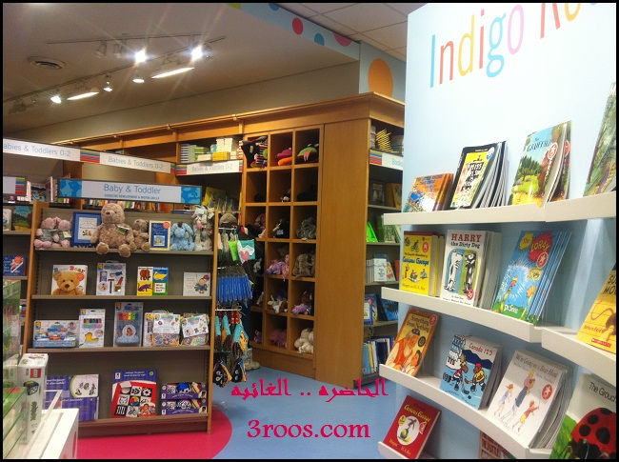
دور المكتبة
في تنمية القدرات العقلية واللغوية لدى أطفال هذه المرحلة
- إن تأكيد وترسيخ تلك الجوانب لدى الأطفال يتطلب إمدادهم برصيد دام ومتجدد من المواد المكتبية التي تغذي عقولهم وتنمي قدراتهم ومهاراتهم وتساعدهم على التعلم الذاتي الذي يمكنهم من التعليم المستمر طوال الحياة .

Slide 14
دور المكتبة
في تنمية القدرات العقلية واللغوية لدى أطفال هذه المرحلة
- أن المكتبة أيا كان نوعها تعتبر من أهم مؤسسات المجتمع إسهاما في تنشئة الأطفال وتطوير اهتماماتهم وإكسابهم مهارات النمو الذاتي ، وتنمية مهاراتهم وقدراتهم القرائية ، للتزود بالمعرفة والعلم ، والاعتماد على أنفسهم في تحصيا ذلك .
- وتشير المادة ( 17) من :" اتفاق حقوق الطفل " للأمم المتحدة ( نوفمبر 1989م) إلى ضرورة إتاحة المعلومات والمواد للأطفال من مصادر قومية ودولية متنوعة .

Slide 15
من يقدم الخدمة المكتبية للطفل ؟..
الخدمات المكتبية من الخدمات الأساسية التي يجب توافرها لكل طفل من دون ادني تفرقة أو تمييز...
وعليه فان مكتبة الطفل هي تلك المؤسسة التي تقدم خدمات مكتبية ومعلوماتية للأطفال في أعمارهم المختلفة، وذلك بداية من سن الثالثة وحتى سن الخامسة عشرة أو السادسة عشرة.
ويذكر سالم السالم أن المكتبات الموجهة للصغار عدة أنواع هي :
- المكتبات العامة
- المكتبات المدرسية.
- مكتبات رياض الأطفال.
- مكتبات الأندية الثقافية والاجتماعية والرياضية .
- مكتبات المؤسسات الأهلية والحكومية .
- المكتبات المتنقلة.

Slide 16


